Slide 1
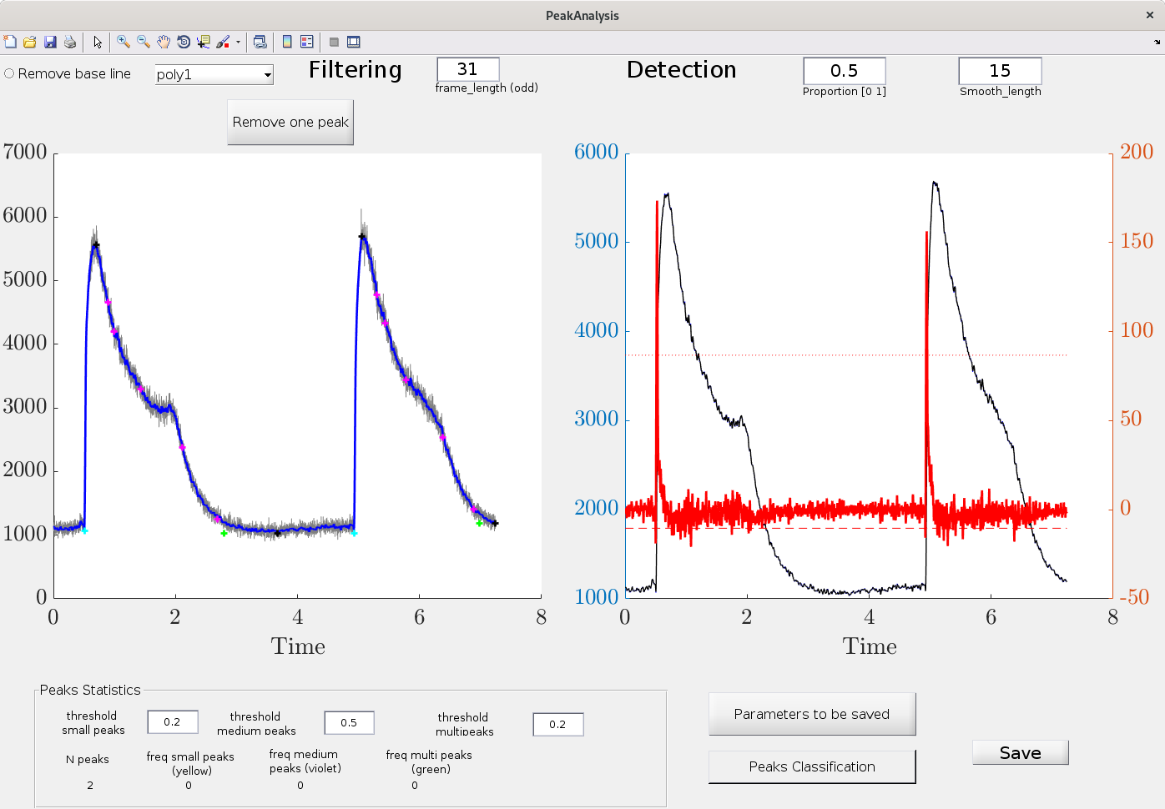
2
5
4
6
7
1
1
1
3
8
9
10

Slide 2
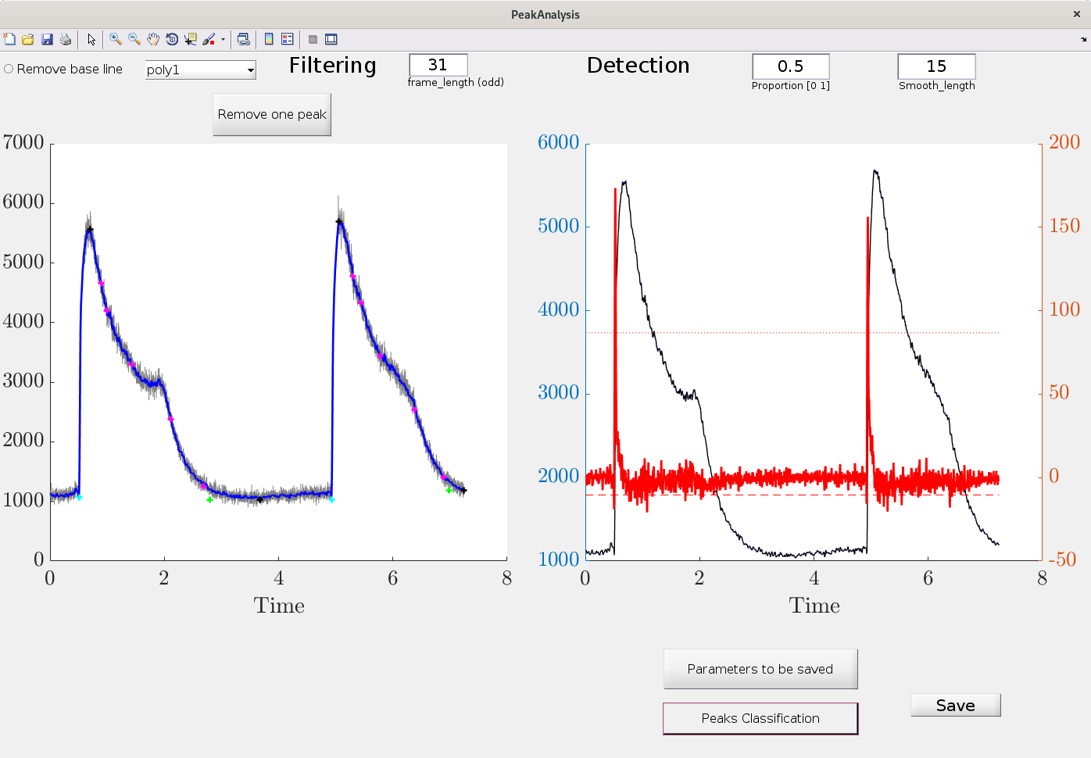

Slide 3
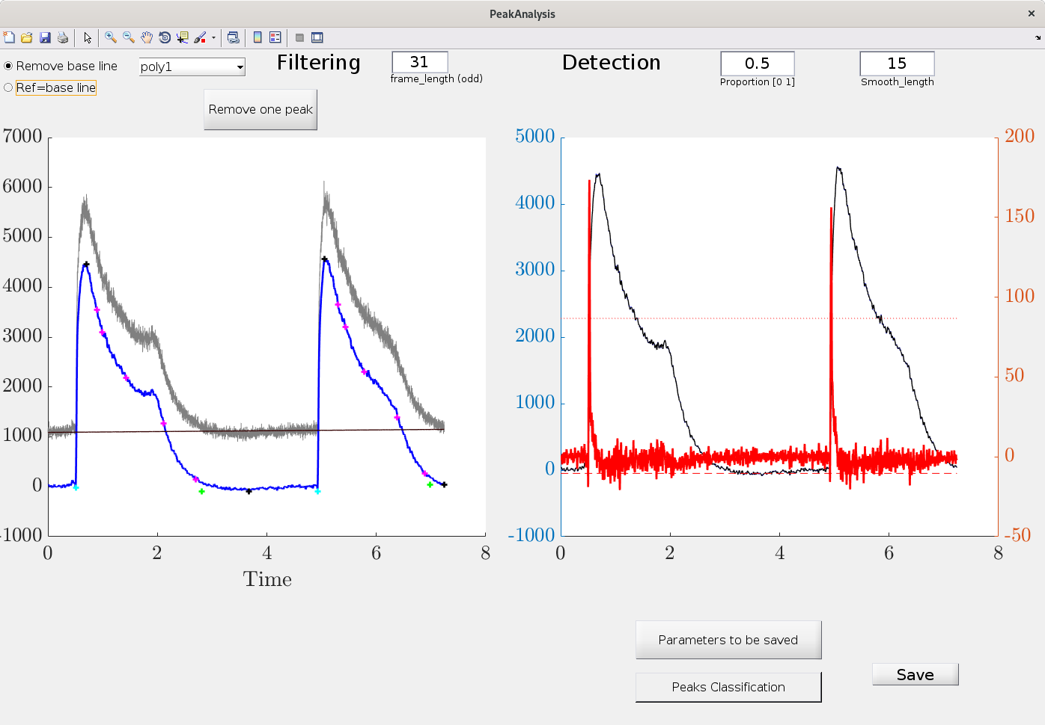

Slide 4
